Slide 1




תיקון 9 לחוק חדלות פירעון –
עיכוב הליכים לתאגידים וליחידים
מצגת לכנס ”חדלות פירעון: האם חוקי המשחק השתנו?” – מכון ספרא
לירון נעים, עו"ד
ראש האשכול הכלכלי
ייעוץ וחקיקה (כלכלי), משרד המשפטים
נובמבר 2025

Slide 2
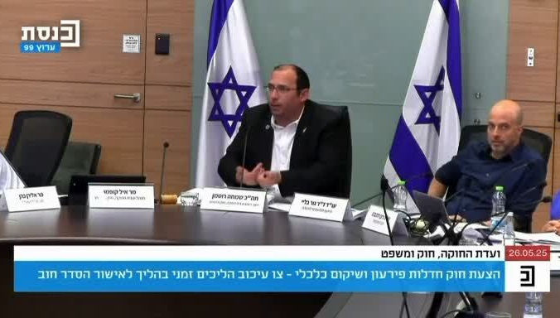

Slide 3

1. האבולוציה של פרק עיכוב ההליכים בחוק חדלות פירעון -
מתיקון 4 לתיקון 9: מה קובע תיקון 9 שייכנס לתוקף בקרוב?
אז על מה נדבר היום?
2. הבשורות המרכזיות של תיקון 9 לחייבים ולנושים
3. סוגיות מרכזיות שנדונו בוועדת חוקה

Slide 4



ה"טריאז'"
חלק י’ -
הסדרי חוב
חלק ב’ / ג’ -
הליך חדלות פירעון "על מלא"
תיקון 4 - תיקון 9
הסדר חוב + עיכוב הליכים
  אין נאמן (ההנהלה נשארת)
  מנהל הסדר
  אסיפות
  חליפת איזונים בין חייבים לנושים
הסדר חוב ללא עיכוב הליכים
  מנהל הסדר
  אסיפות
  צו פתיחת הליכים
  נאמן
  כלי שיקום מגוונים

Slide 5




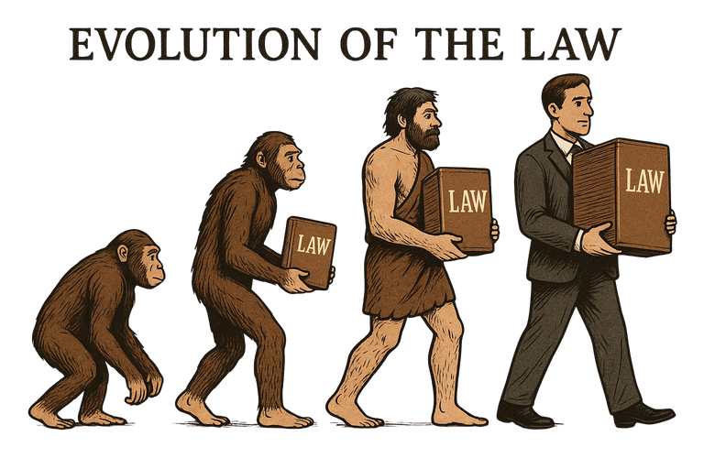
האבולוציה של פרק עיכוב ההליכים
בחוק חדלות פירעון –
מתיקון 4 לתיקון 9
09/ 2019
03/2021
11/2024
2/2026
חוק חדלות פירעון
תיקון 4 - קורונה
הצעת חוק תיקון 9
תיקון 9 החדש
חלק י’ - הסדר חוב -
מחלוקת פוסקים אם ניתן לתת עיכוב הליכים
  עיכוב הליכים לשם גיבוש הסדר חוב

Slide 6




תיקון 9 – הצעת החוק – הרקע
המטרה: עידוד הסדרי חוב - תיקון קבע מהותי
התהליך
מסקנות ה”ניסוי” - תוצאות הוראת השעה

Slide 7


מידת הבשלות של ההסדר המוצע
פירוק "דה לוקס"
סוגיות מרכזיות שנדונו בוועדת חוקה
מניעת הליך פיקטיבי לטובת גמלת עובדים
קיבוע הנאמן באמצעות כניסה מקדימה לחלק י'
יחידים – משך ההליך, מידע רב יותר בהתחלה

Slide 8

תיקון 9 - ממעוף הציפור
  היתכנות
  בשלות
כניסה להליך
תאגיד:
45+45+30
(ארכה אחרונה ברוב מניין וערך)
יחיד:
45+45 + תקופות נוספות
משך ההליך
מעבר מחלק י' לחלק ב' –
  מנהל הסדר כנאמן
2. תנאים בהסדר באשר למעבר
סיום ההליך

Slide 9
תיקון 9 - בשורות מרכזיות לחייבים ולנושים
שער כניסה משודרג
דיוק הגבולות בין הליך חדלות פירעון "על מלא" לבין הליך הסדר חוב
דיוק המטוטלת
איזונים בין חייבים לנושים

Slide 10


